Slide 1
Образ Бабы Яги в русских народных сказках. Старший воспитатель Луференко Н.Ф.
Государственное бюджетное дошкольное образовательное учреждение
детский сад №93 Выборгского района

Slide 2
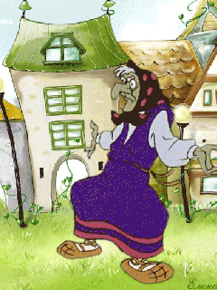
Метла, ступка, нос крючком, Торчат волосы клочком, Чёрный кот, костяная нога, Все мы знаем – это Баба Яга! Исподлобья грозно смотрит, И в ухмылке рожу скорчит, Всех страшит, в душе добра - Наша Бабушка Яга!
Баба Яга известна нам с самого детства.
Выглядит она довольно неприглядно: длинный, крючковатый нос с бородавкой; старая; горбатая; одета в лохмотья.
Возраст Яги точно не установлен: некоторые утверждают, что ей около семисот лет, другие говорят больше тысячи.
Впрочем, возраст женщины всегда загадка!

Slide 3
Баба-Яга в древней мифологии
С тех давних времен, когда славяне были язычниками и верили в языческих богов, Бабу-Ягу и Кощея Бессмертного считали злыми духами. Древние люди верили, что в лесу живут лешие, на деревьях сидят соловьи-разбойники, в воде прячутся водяные и русалки. По некоторым источникам Баба-Яга в языческие времена была могущественной богиней, хозяйкой леса и зверей. Её избушка - врата в подземное царство, которое славяне называли Навь. Там обитали души умерших, подземные демоны и боги. Баба-Яга - богиня на границе мира людей Яви и царства мёртвых Нави. Когда герой, переходящий из Яви в Навь в поисках мудрости и счастья попадал к Яге, она решала, достоин ли он получить тайные знания или должен умереть.
В других мифах и сказках Баба-Яга - это тощая носатая старуха-волшебница с растрёпанными волосами, горящими злобой глазами. Баба-Яга - страшилище, сидящее в железной ступе. Ей приносили кровавую жертву, думая, о том, что она любит вкус крови.
До принятия христианства люди на Руси покланялись языческим богам. Они верили в их существование и воздействие на людей точно так же, как сейчас верят в Христа, Аллаха, Будду.
Под влиянием христианства народ забывал своих главных богов, припоминая только второстепенных. Таким образом, Баба-Яга из злой богини превратилась в злую старуху-колдунью, людоедку, которая живёт в таёжных лесах,, а сам сосновый бор называется Яг. По названию бора старушку отшельницу и знахарку назвали Бабой-Ягой.

Slide 4
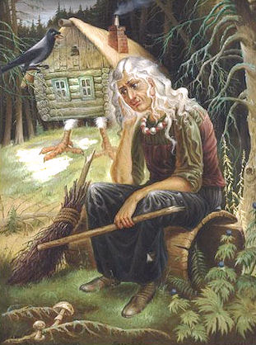
Происхождения образа Бабы Яги
Прототипом Бабы Яги могли послужить ведуньи, знахарки, которые жили в глубине леса. Там они собирали различные коренья и травы, сушили их и делали различные настойки, в случае необходимости помогали жителям деревень.
Отношения к ним было не однозначным: многие считали их соратниками нечистой силы, так как, живя в лесу, они не могли не общаться с нечистой силой. Поэтому в основном это были нелюдимые женщины, но однозначного представления о них не было.

Slide 5
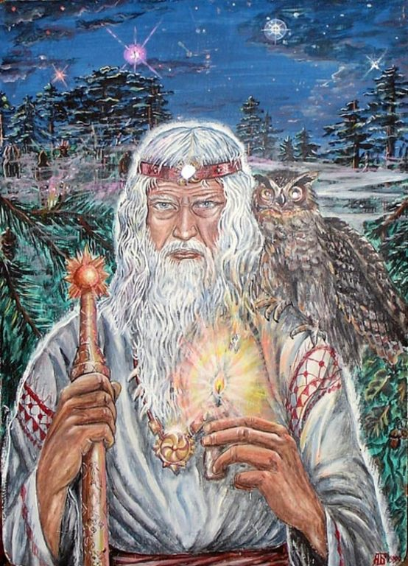
До того момента как стать ей колдунье звали её Бурей Ягой, и был у неё муж Велес и три дочери. Выбрал бог Велес жену под стать. Буря Яга или Баба Яга охраняла границу между царством живых и царством мёртвых, не позволяя проникнуть в тайны жизни и смерти. Очень уж она любила своего мужа. «…..и охотился Велес на Вепря. И поднял на клыки Велеса мощный Вепрь… погиб тогда Велес…Его кровушка потекла рекой. Не смогла пережить Яга такой потери, и тогда вдова Велеса от печали стала ведьмой Ягою, и отправилась в царство Тёмное, и на веке там поселилась…». (Славянская мифология, «Повесть временных лет»).

Slide 6
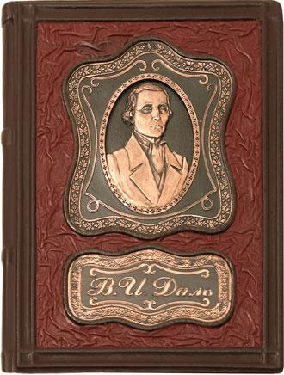
Происхождение имени “Баба-Яга” неясно. Но вариантов объяснения множество:
- произошло от места жительства Бабы Яги - соснового таежного бора, в котором растет ягель (он когда-то так и назывался - «яг»)
- от простого словосочетания - баба в яге (мохнатой шубе без рукавов);
-из словаря В. Даля: первое слово «БАБА» происходит от слова «БАБАЙКА», которым пугают детей.
В. Даль пишет, что яга — «род ведьмы или злой дух под личиною безобразной старухи».
Энциклопедический словарь Брокгауза и Ефрона «Яга (Яга-баба, ягая баба, ягаби-ха, ягабова, ягая, ягинишна, ягиха, ягишна) — баба-яга, сказочный персонаж, обитающий в дремучем лесу; ведьма.
Краткая энциклопедия славянской мифологии
БАБА—ЯГА, Яга Ягйшна, Яга Виевна, Яга Змйевна — сказочный персонаж; «род ведьмы или злой дух под личиною безобразной старухи».
По мнению К. Д. Лаушкина, баба-яга - богиня смерти
В поверьях Архангельской губернии Баба-Яга — «нечистая сила женского пола, не имеющая мужа»

Slide 7
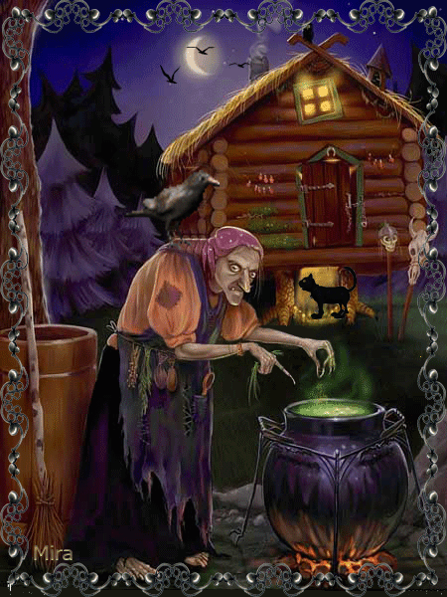
Так же на Руси Ягишною называли злую, бранчивую бабу.
имя свое она получила от старинного слова ягать, что значит кричать, шуметь, бушевать, ругаться.
- Яга -злая ведьма, колдунья
древнеславянская богиня, хозяйка леса и зверей, охраняющая вход в потусторонний мир.
В «Повести временных лет» содержится упоминание о ягах и касогах. Яги – кровожадные и свирепые воины, предполагают, что они были людоедами, каннибалами, а построенные на воде жилища на сваях могли послужить прообразом избушки на курьих ножках. Жили они в районе нынешнего Туапсе (это город на берегу уютной бухты, в предгорьях Большого Кавказа
Баба Яга - видоизмененный образ Богини-Матери, ведающий переходом из мира в мир и причастный к рождению, людей, растений, животных - в этом ее связь с природой, с плодородием.

Slide 8
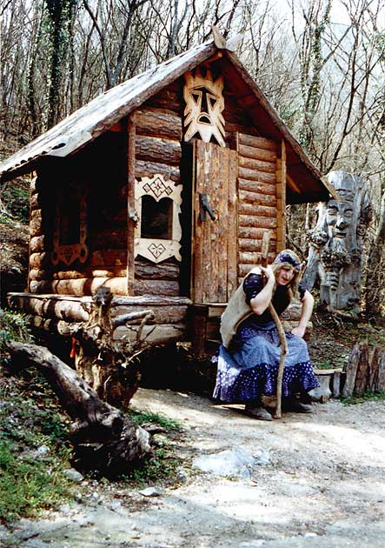
Где жила Баба-Яга?
На грани двух миров, светлого и темного, посреди дремучего леса издревле векует в странной избушке, окруженной забором из человеческих костей;
Есть предположение, что «проблемы» Бабы-Яги с ногами (Баба-Яга – костяная нога), связаны с тем, что она входит в круг божеств, ведущих свою родословную от змеи

Slide 9
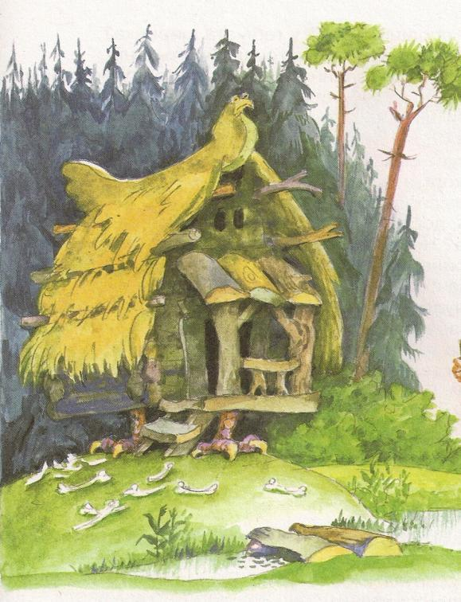
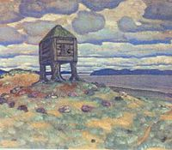
Дом Бабы Яги
Она живёт в избушке на курьих ножках на границе двух миров (мира живых и мира мёртвых)
Чтобы попасть в избушку – надо её повернуть «к лесу задом – к себе передом», повернуть к миру живых
Избушка смоделирована по образу славянского погоста – маленького домика мёртвых на опорах-столбах. В сказках они представлены как куриные ножки не случайно. Курица - священное животное, непременный атрибут многих магических обрядов.

Slide 10
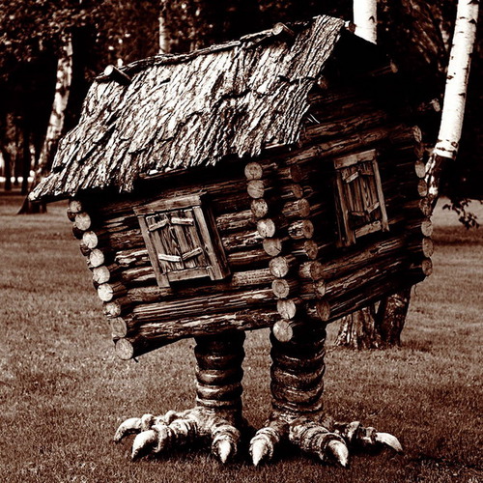
Избушка это пограничный пост, расположенный в сказках на границе двух миров: светлого и тёмного. Вход в неё недоступен для героев из мира живых, поэтому приходится «поворачивать» её к себе, произнося слова как заклинания: «Избушка, избушка, встань ко мне передом, а к лесу задом».
Войдя в избушку, герой готов ко всем испытаниям, ведь это его добровольный выбор: жить счастливо или умереть. Избушка на курьих ножках (на куриной лапке три пальца) объясняется тем, что в волшебных сказках герой, отправляясь в дальний путь за своим счастьем, обязательно оказывается на распутье, то есть на пересечении дорог.
Поэтому «куриная лапка» – это ещё и символ выбора, возможность самостоятельно решить свою судьбу.

Slide 11
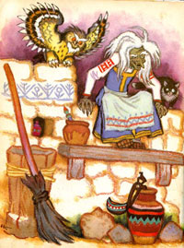
Облик
Баба Яга в волшебных сказках выступает в них не только как добрая колдунья-помощница в пути между Жизнью и Смертью, Добром и Злом, Светом и Тьмой.
Внешность у неё соответственная: длинные распущенные волосы – признак нечеловеческой силы и необъяснимых колдовских способностей; она не ходит, а летает в ступе, заметая помелом свой след, потому что она ближе к царству мёртвых и появление её в мире живых не должно быть замеченным.

Slide 12
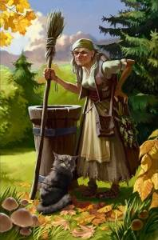
Характер
Истерический.
Известно три проявления:
в благосклонном расположении духа яга даёт герою коня, советы и подарки,
через неделю в дурном настроении она уже летит похищать детей,
либо- резать ремни из спин героев.

Slide 13
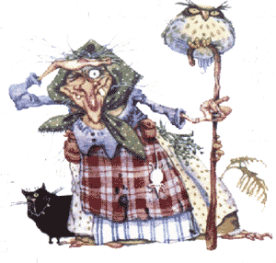
Поведение
Непредсказуемо.
На помеле или в ступе она ездит, пытается изжарить в печи детей.
Ступу везут черти, всё стонет, скот ревёт.
Иногда яга быстро бегает, подгоняя саму себя помелом, и плетёт интриги против Кощея и Змея Горыныча.

Slide 14
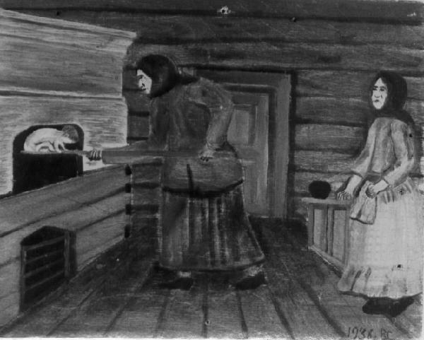
Зачем БАБА ЯГА детей в печь хотела посадить
- Баба-Яга- ведунья и знахарка, к ней приводили слабых здоровьем детей, которых она
«препекала»: обмазывала тестом, сажала на хлебную лопату и трижды всовывала в теплую печь. Там малыш «допекался», становился сильнее и жизнеспособнее. Подобным образом лечила и старших детей.
-Для посвящения в полноправные члены племени подростки должны были пройти особые, порой тяжелые, обряды - испытания. Исполнялись они в пещере или в глухом лесу, близ одинокой хижины, и распоряжалась ими старая женщина- жрица.

Slide 15
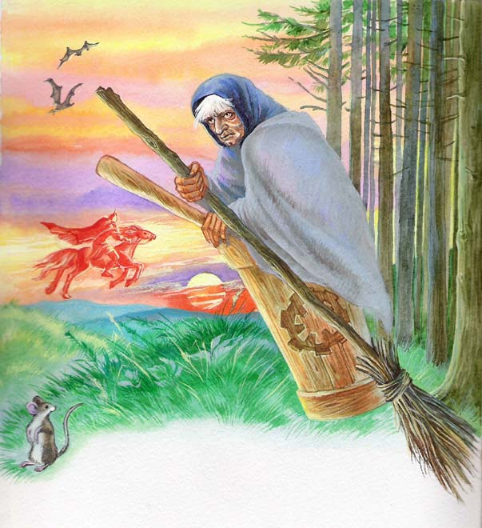
«Там ступа с Бабою-Ягой идет-бредет сама собой» А.С. Пушкин
Средство передвижения
Ступа - предмет, обладающий целительными свойствами (можно истолочь болезнь, перетолочь больное животное на здоровое)
После христианизации Руси, примерно с XII века покойников стали хоронить не в деревянных срубах на курьих ножках, а в долбленых дубовых колодах, которые напоминали ступы, а потому получили такое же название. За шесть веков существования колод-ступ за Бабой Ягой укоренилась слава, что передвигается она в гробовой колоде
После смерти человека ступу нельзя использовать в течение трех дней по основному хозяйственному предназначению, то есть толочь в ней зерно и проч., поскольку именно в ней обретается душа человека в этот временной период.
Ступа- летательный аппарат

Slide 16
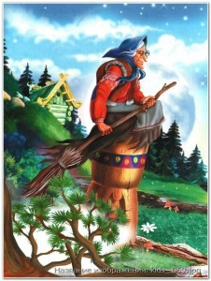
Метла
Основные функции метлы
• быть предметом-проводником между двумя мирами;
•заметать следы (закрывать за собой дорогу, не давая потусторонним обитателям попасть в мир живых по проторенной ведьмой дорожке);
• мести- выметать дурное, «вметать» хорошее.

Slide 17
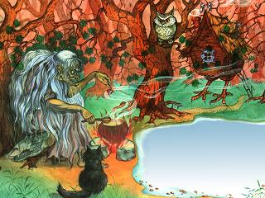
Как всякое божество, Баба Яга то зла, то добра, но все же, как от всякой непонятной силы, от нее исходит много мудрости.
На службе у Бабы - Яги ветры и лесные звери. Общается с чёрным котом, змеями, жабами, вороном, летучими мышами. Чёрный кот символизирует неудачу, болезнь. Змея, как существо «убивающее», означает смерть и уничтожение. Ворон, будучи говорящей птицей, символизирует пророчество, в фольклоре – мрак и умерщвление. Такое окружение позволяет ей спокойно проживать на границе двух миров: мира живых и мира мёртвых, в фольклоре – мрак и умерщвление.
Спутники Бабы Яги

Slide 18
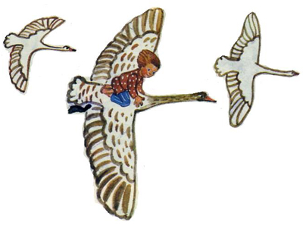
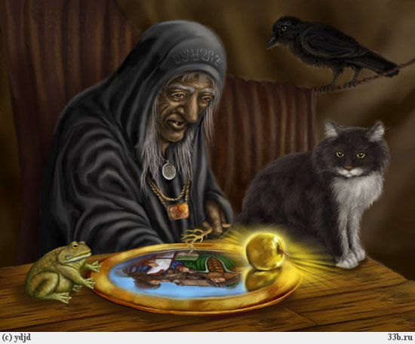
Яга — могущественная колдунья. Она оборачивается змеей, кобылой, деревом, вихрем и т.д. Она обладает такими волшебными предметами , как: клубочек, который показывает дорогу; и необычные животные и средства передвижения — Сивка-Бурка, крылатый конь, ковер-самолет, сапожки-самоходки. Это и всевозможные диковинки: гусли-самогуды — «сами пляшут, сами песни играют», серебряное блюдечко и золотое яблочко — «само катается», серебряное намыко и золотое веретенце — «само прядется», золотые пяльца и серебряная иголка — «сама шьется», золотые яблоки, меч-кладенец и другие.
Таким образом, только Баба-Яга может указать герою путь в «чужое» царство и условия для достижения цели его странсвия.

Slide 19
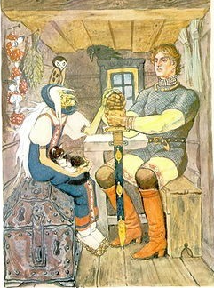
Отношение с людьми
Во многих русских сказках присутствует Баба Яга и в разных фольклорных произведениях - эта героиня разная.
Она то, то добрая, то грозится поместить череп Ивана- царевича на шест около избушки, то вдруг после традиционного приветствия "Фу! Фу! Русской коски слыхом было не слыхать и видом не видать, а нынче русская коска сама на двор пришла!" советует Ивану- царевичу, как «доступать» Елену Прекрасную" ("Царевна- лягушка").
Сказок, в которых Баба Яга помощница больше, чем тех, где она злая и жестокая.

Slide 20
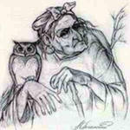
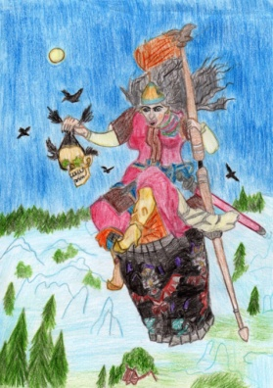
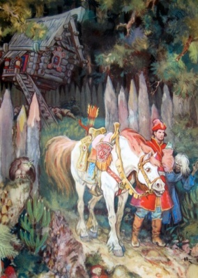
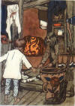
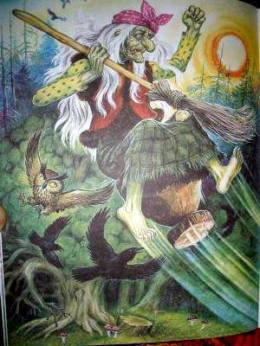
Волшебная сказка знает несколько образов Бабы Яги:
Яга-богатырша
Яга-дарительница
Яга-похитительница
Яга-хранительница
(советчица);
своих волшебных помощников

Slide 21
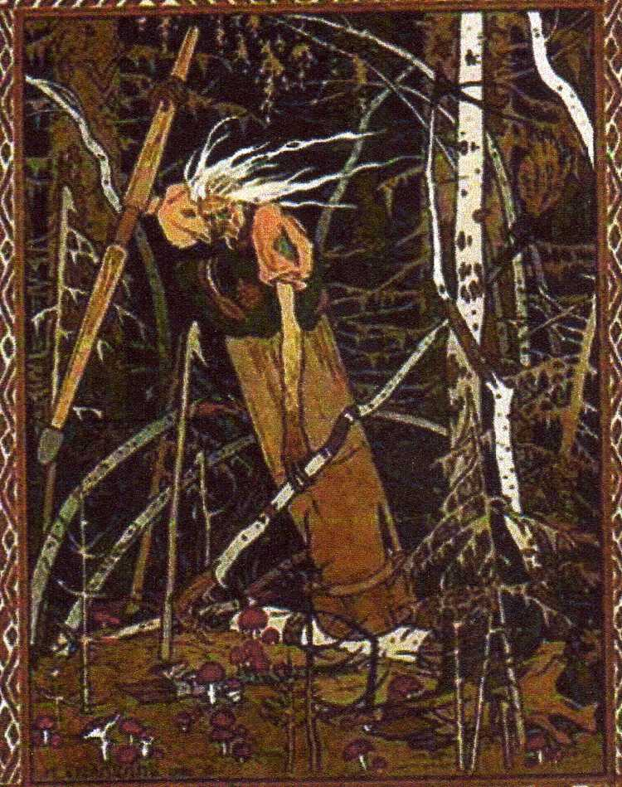
Яга- богатырша
Обладает мечом-кладенцом и на равных бьётся с богатырями

Slide 22
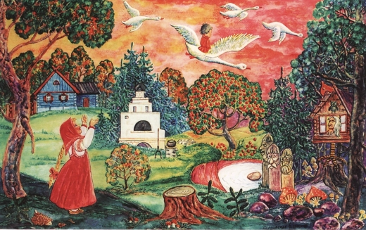
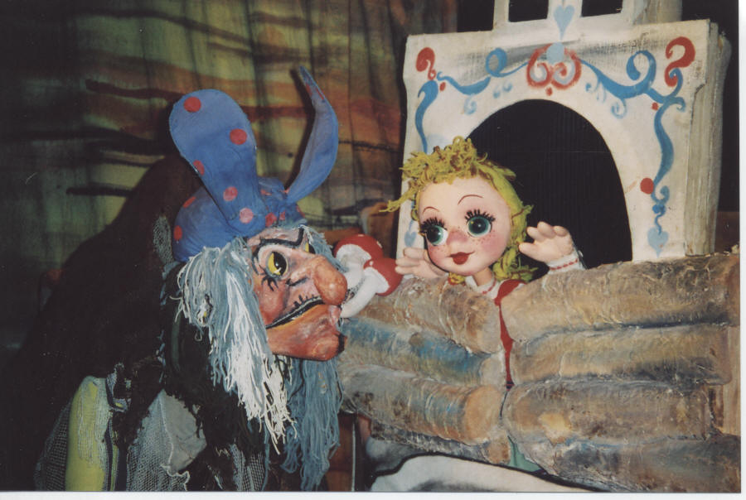
Яга-похитительница
Яга крадет детей, иногда бросая их, уже мертвых, на крышу родного дома, но чаще всего унося в свою избушку на курьих ножках, или в чистое поле, или под землю.
Из этой диковинной избы дети, да и взрослые, спасаются, перехитрив Ягу.

Slide 23
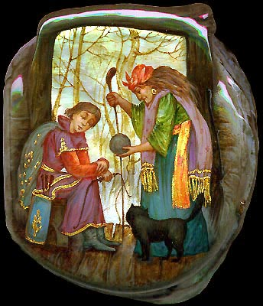
Баба Яга-дарительница
Она принимает героя, иногда испытывает его и вручает ему чудесного огнедышащего коня, богатые дары, чудесные предметы: сапоги-скороходы, ковер-самолет, меч - кладенец, волшебный клубок. Баба Яга-дарительница живёт в сказочном дремучем лесу, который обычный человек не посещает. Но вот если у героя или героини беда, если жизнь их настолько невыносима, то они готовы пойти за помощью к страшной лесной старухи, которую народ в миру не иначе как ведьма, колдунья не называют. Она и накормит, напоет, в баньке попарит и всячески поможет . Яга-знатная знахарка и ведунья.

Slide 24
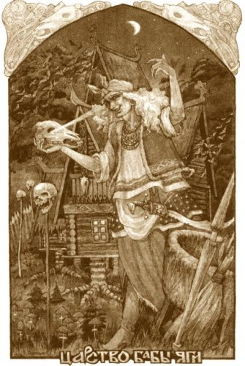
Яга – хранительница
Яга – хранительница пути между Жизнью и Смертью, Добром и Злом, Светом и Тьмой.
Ягу можно считать некой "привратницей" , стерегущей границу между миром живых и мёртвых.

Slide 25
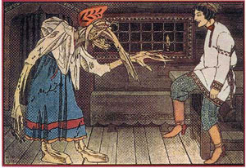
Даёт советы, которые помогают достичь цели
«Чует сердцем»
Дарит клубок (путеводную нить)
Испытывает людей
Яга ведает суд
Яга связана с воздушной и
огненной стихией
Поднимает ветер помелом, свистом
Летает на ступе
Лежит на печи
Всегда старая «костяная нога»
Слепа, не видит, а чует носом» (русским духом пахнет)
Живёт в избушке без окон без дверей (домовине)
Вокруг её дома ограда из черепов (12+1)
Огонь, данный ею, может убить
Связана со смертью и
подземным миром

Slide 26
Название Сказки | Место обитания Бабы Яги | Внешний вид | Волшебные вещи в сказках и др.чудеса | Животные, служащие Бабе Яге | Положительный или отрицательный персонаж
«Марья Моревна» | «За тридевять земель, в тридесятом царстве, за огненной рекой стоит дом Бабы Яги, кругом дома двенадцать шестов, на одиннадцати шестах по человечьей голове, только один незанятый» | «Во весь дух на железной ступе скачет, пестом погоняет, помелом след заметает» | Волшебный платочек | Волшебные кони | Отрицательный, так хотела убить Ивана-царевича
«Поди туда не знаю куда, принеси то – не знаю что» | Избушка на курьих ножках | «Сидит седая старуха, прядет кудель» | Волшебный клубок, дубинка, топор, дудка Сват Наум | Лягушка | Положительный, так как помогла Андрею - стрелку
«Заколдованная королевна» | Три Бабы Яги. У старшей «стоит избушка, а дальше…одна тьма кромешная, ничего не видать…» | Баба Яга – костяная нога , старая беззубая | Ковер – самолет, сапоги – скороходы, шапка – невидимка | - | Положительный, так как помогла найти королевну
Финист – ясный сокол» | Три Бабы Яги. «Стоит избушка на курьих ножках – вертится» | Ноги из угла в угол, губы на грядке, а нос к потолку прирос. Третья – сама черная, а во рту один клык торчит | Серебряное блюдечко и золотое яичко, серебряные пяльцы и золотая иголочка, Серебряное донце и золотое веретенце | Кот, собака, Серый волк | Положительный, так как все трое помогли найти Марьюшку
«Сказка о молодильных яблоках и живой воде» | Три Бабы Яги (сестры). «Избушка на курьей ножке, об одном окошке» | «…шелковый кудель мечет, а нитки через грядки бросает» | Живая вода, молодильные яблоки | Волшебные кони | Положительный, так как дала совет, как найти воду и яблоки

Slide 27
Название сказки | Образ Бабы Яги | Языковые средства выразительности | Положительный или отрицательный персонаж | Пословицы, которые передадут основную мысль сказки
« Царевна – лягушка» | Баба Яга - дарительница | Метафора: «Гой еси, добрый молодец! Зачем ко мне пожаловал?» «Ах ты, старая хрычовка! Ты бы прежде меня, доброго молодца, накормила-напоила, в бане выпарила, да тогда б и спрашивала». | Положительный; так, как помогает одолеть противника Кощея Бессмертного. | Не видеть зла - добра не оценить.
« Гуси – лебеди» | Баба Яга - похитительница | Метафора: Стоит в лесу за высоким тыном избушка на курьих ножках, на бараньих рожках, а в избушке сидит баба-яга, костяная нога — холст ткет. | Отрицательный; так как похищает детей. | Добро не умрет, а зло пропадет.
« Баба Яга» | Баба Яга - похитительница | Гипербола: Баба Яга - костяная нога, ноги из угла в угол. Губы на грядке, а нос потолок прирос. | Отрицательный; так, как хотела съесть девочку. | Кто доброе творит, того зло не вредит.
«Пойди туда не зная куда, принеси то, не зная что» | Баба Яга - дарительница | Звукоподражание: - Фу, фу, русского духу слыхом не слыхано, видом не видано, а нынче русский дух сам пришел! Метафора: Вот изжарю тебя в печи да съем и на косточках покатаюсь. | Положительный; так, как помогла Андрею-стрелку | Без худа, добра не бывает.
«Сказка о молодильных яблоках и живой воде» | Баба Яга - дарительница | Звукоподражание: - Фу, фу, русского духу слыхом не слыхано, видом не видано, а нынче русский дух сам пришел. Гипербола: - Ах ты, баба-яга, костяная нога, не поймавши птицу - теребишь, не узнавши молодца - хулишь. | Положительный; так, как дала совет, как найти воду и яблоки. | На добрый привет — добрый и ответ.
« Финист – ясный сокол» | Баба Яга – дарительница | Звукоподражание: — Тьфу, тьфу, русским духом пахнет! Красная девушка, дело пытаешь аль от дела лытаешь? | Положительный; так, как помогает Марьюшки найти Финиста – ясна сокола | От добра до худа один шаток.

Slide 28
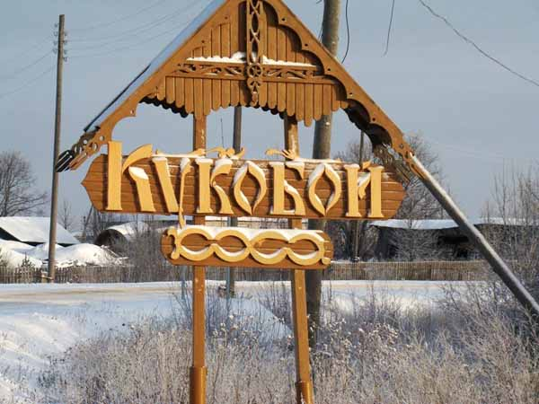
В 2004 году село Кукобой Ярославской области было объявлено родиной Бабы Яги.
Там был открыт её музей.
Ее день рождения празднуется «односельчанами» 26 июня.

Slide 29
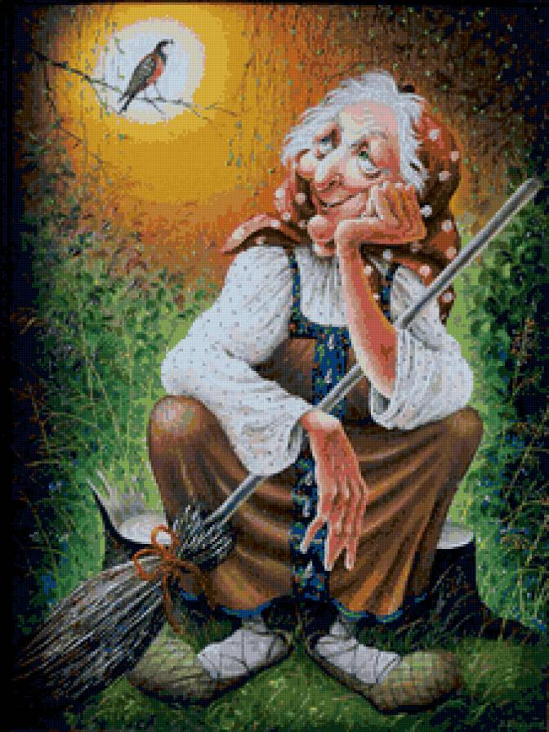
СКАЗКИ ЕЩЕ РАЗ НАПОМИНАЮТ, ЧТО ДОБРО И ЗЛО В ЖИЗНИ РЯДОМ, НО ДОБРО ВСЕГДА ПОБЕЖДАЕТ.
Благодарю за внимание!
Интернет ресурсы
http://heliograph.ru/images/1167345_ugol-png.jpg
http://img-fotki.yandex.ru/get/6110/50001454.1a/0_c0135_be8b3bc1_XL.jpg
http://www.lavitrel.com/2012/6c.png
http://img-fotki.yandex.ru/get/4404/nataliya-b-g.6/0_5880a_52df2c2b_L.jpg
http://cp12.nevsepic.com.ua/65-2/1354568384-0361754-www.nevsepic.com.ua.
Фон презентации Тихоновой Н.А.

